Slide 1
Formation
Profession
Garçons
Filles
20
20
20
20
40
40
40
40
60
60
60
60
80
80
80
80
100
100
100
100

Slide 2
Formation 20
Dans ton école, tu peux choisir
entre deux disciplines :
1) Sciences de la nature et
2) Création artistique. La quelle
choisis-tu et pourquoi?

Slide 3
Formation 40
Lorsqu'on a terminé l'école obligatoire ou
une formation professionnelle, on n’a plus
besoin d'apprendre. Que penses-tu
de cette affirmation ? Justifie ta réponse.

Slide 4
Formation 60
Durant ton apprentissage, tu as la possibilité
de visiter un centre de formation offrant
une maturité professionnelle. Cela ouvrirait
tes perspectives pour la suite de ton parcours.
Toutefois, dans le cadre d'une maturité
professionnelle, tu as un jour de plus à
l'école par semaine. Que choisis-tu ?

Slide 5
Formation 80
Tu aimerais peut-être étudier plus tard.
Est-ce que cela pose problème si
tu commences par effectuer un
apprentissage ? Justifie ta réponse.

Slide 6
Formation 100
Ton ami·e n'est pas sûr·e si postuler
pour un apprentissage en entreprise est
une bonne idée. Comment peux-tu le ou la
convaincre de le faire ? Fais la promotion
d'un métier que tu as découvert récemment.
Jouez à deux la conversation.

Slide 7
Profession 20
Si quelqu'un n'a pas de travail,
c'est de sa faute !
Qu'en penses-tu ?

Slide 8
Profession 40
Quels sont tes trois souhaits pour
ton avenir professionnel ?

Slide 9
Profession 60
Dans l’entreprise dans laquelle tu travailles,
une nouvelle personne est en train d’être
recrutée avec laquelle tu devras collaborer.
Il y a plusieurs bonnes postulations.
Comment ta cheffe devrait-elle se décider ?
A quels points doit-elle particulièrement
faire attention ? Justifie tes réponses.

Slide 10
Profession 80
A la fin de ton apprentissage, tu aimerais
suivre une formation en cours d'emploi
et espères que ton entreprise participera
aux frais. Ton employeur n'est pas sûr s'il
doit accepter. Jouez à deux la conversation
durant laquelle tu essaies de le convaincre.

Slide 11
Profession 100
A deux, jouez un entretien d'embauche
durant lequel le ou la candidat·e fait tout
ce qu'il ne faut pas.

Slide 12

Garçons 20
A quel métier s'exerce-t-il ? Qu'est-ce qui te plairait dans ce métier ?

Slide 13
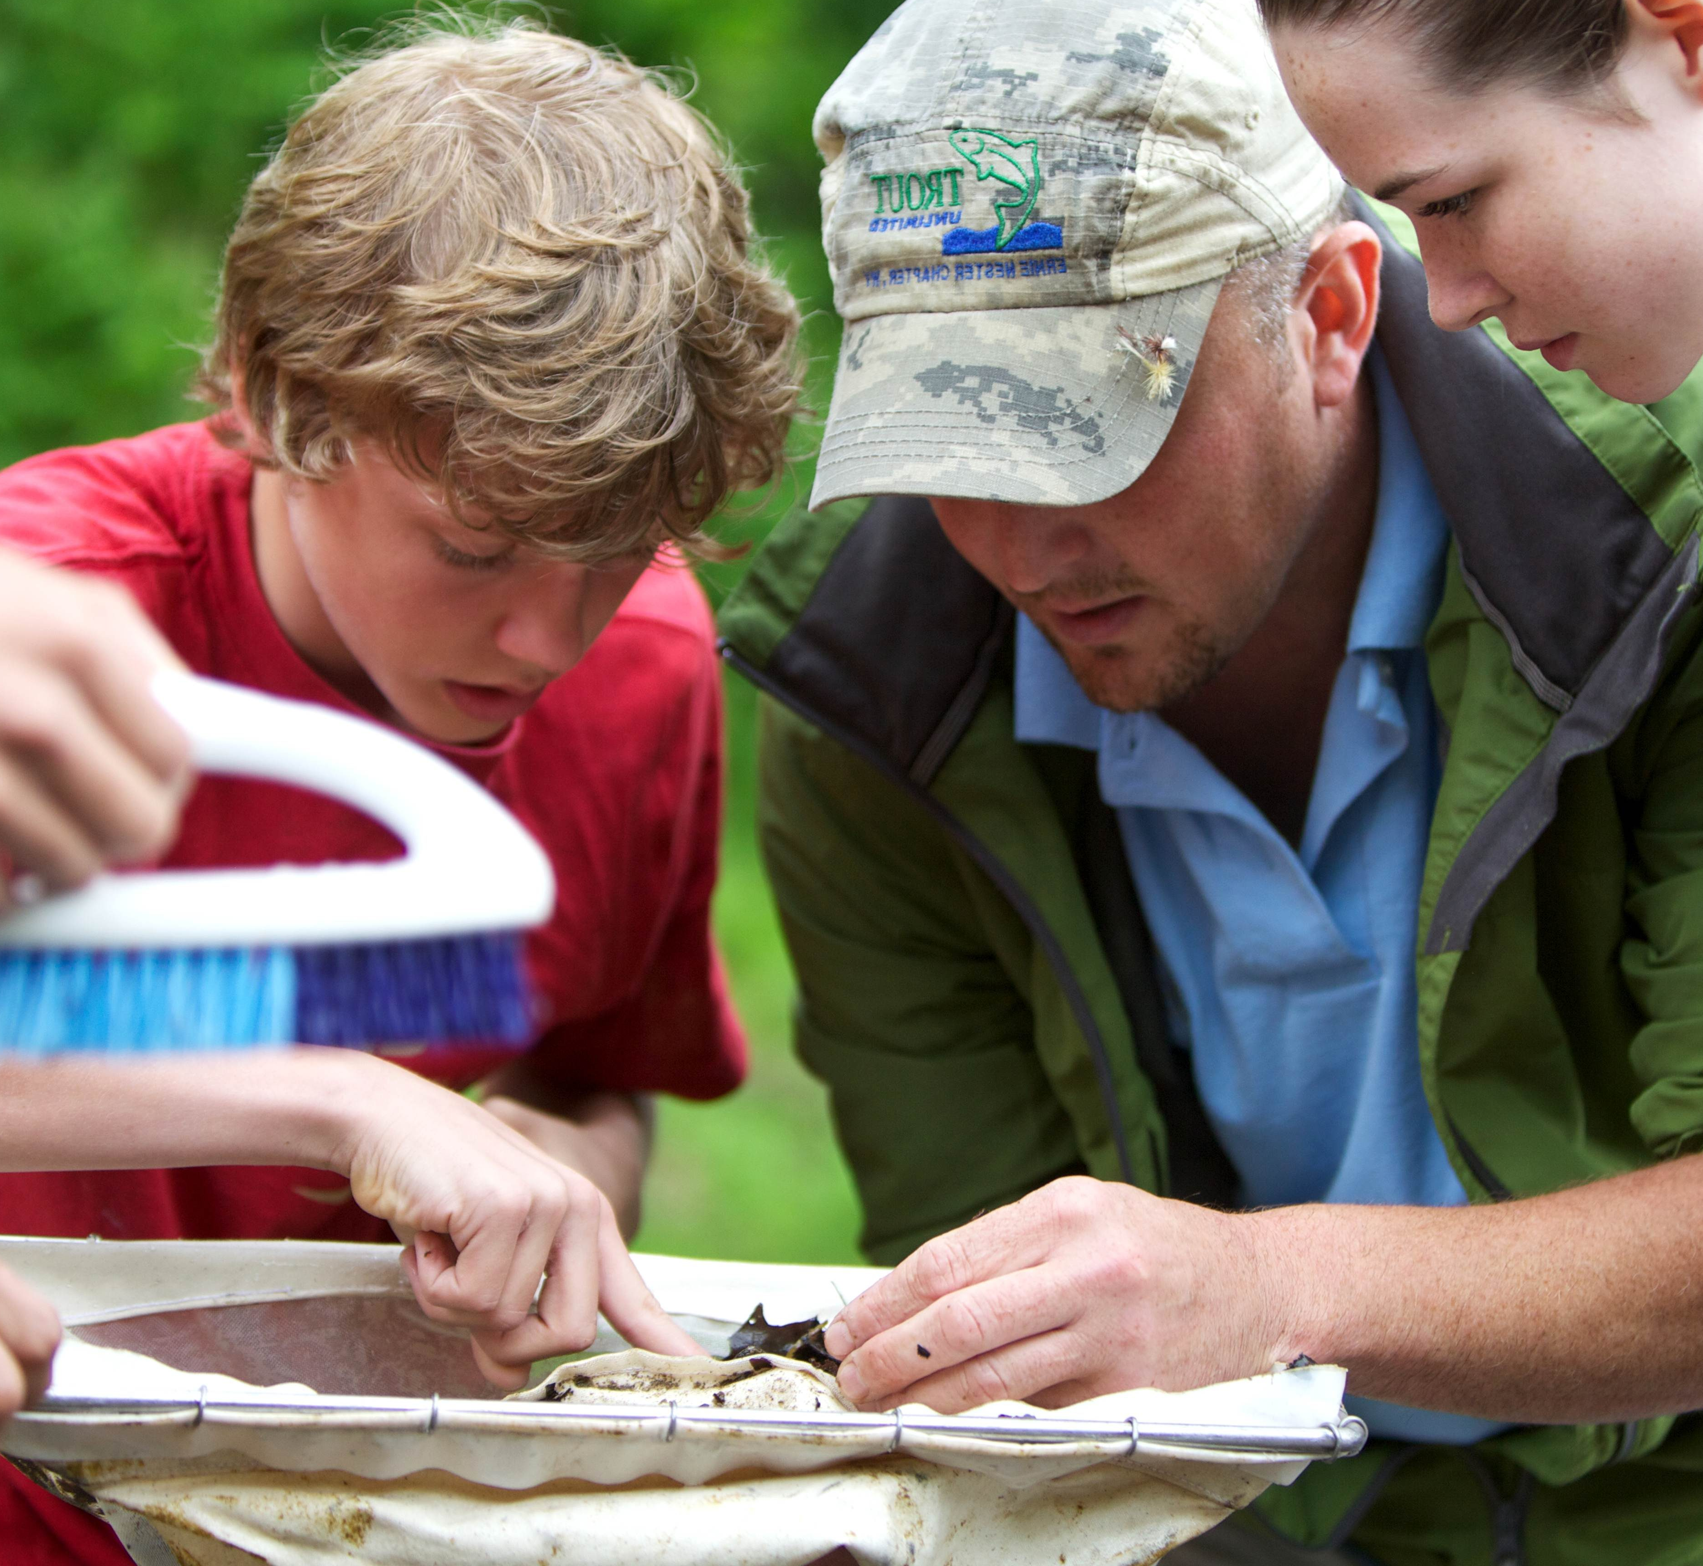
Garçons 40
A quel métier s'exerce-t-il ? Qu'est-ce qui te plairait dans ce métier ?
Source : Ryan Haggerty / Public Domain Images PIXNIO

Slide 14
Garçons 60
Quel homme trouves-tu extraordinaire ?
Raconte un peu ce qui te fascine chez lui.

Slide 15
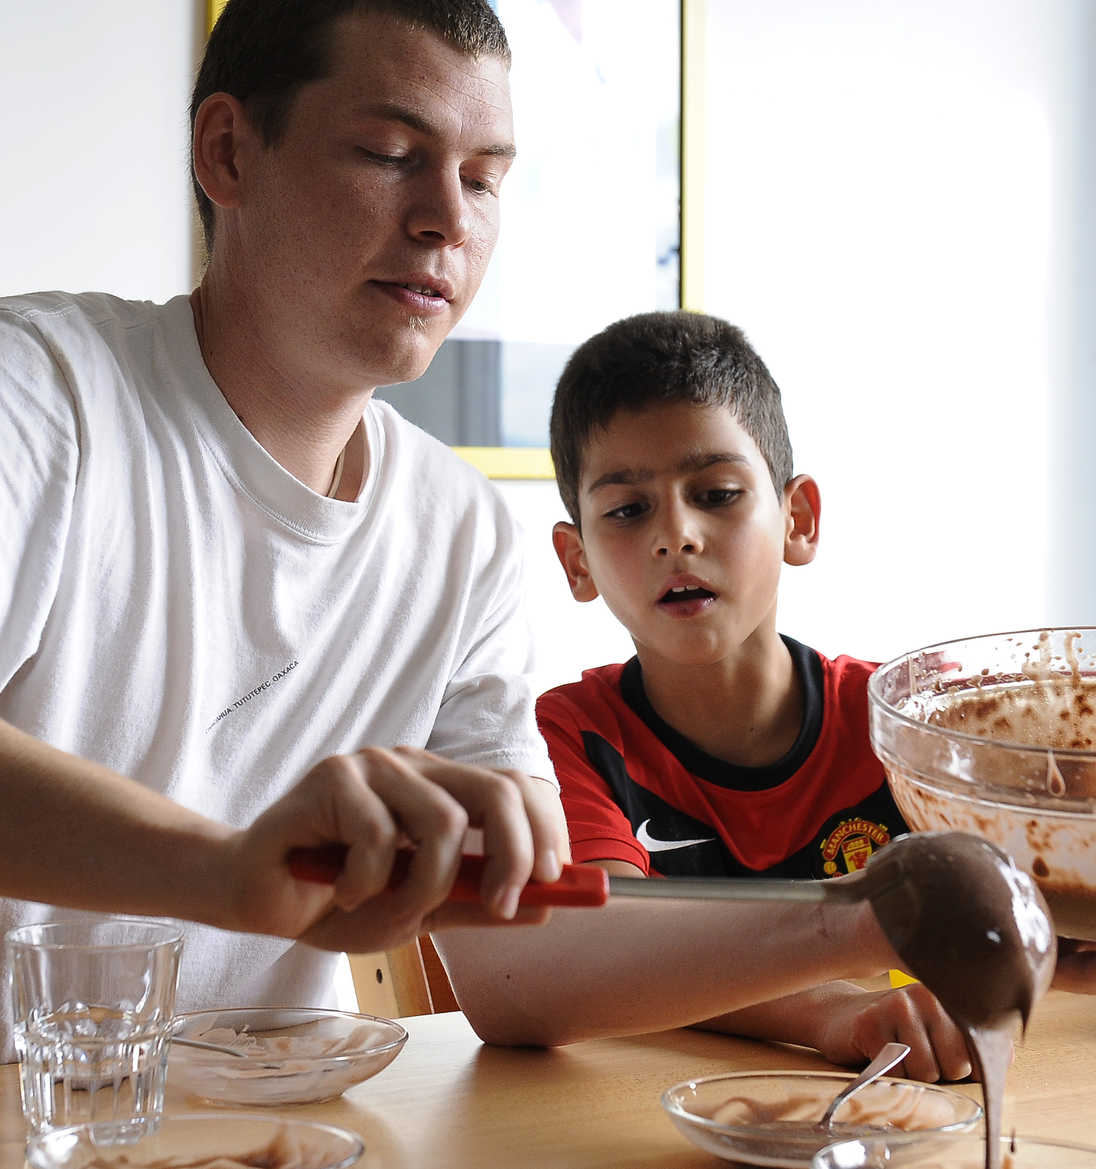
Garçons 80
A quel métier s'exerce-t-il ? Qu'est-ce qui te plairait dans ce métier ?
Source : CURAVIVA Suisse

Slide 16
Garçons 100
Tu aimerais devenir enseignant à l'école
primaire, mais ton ami ne comprend pas
pourquoi. A deux, jouez la conversation
durant laquelle tu parviens à convaincre ton
ami de ta vocation professionnelle.

Slide 17
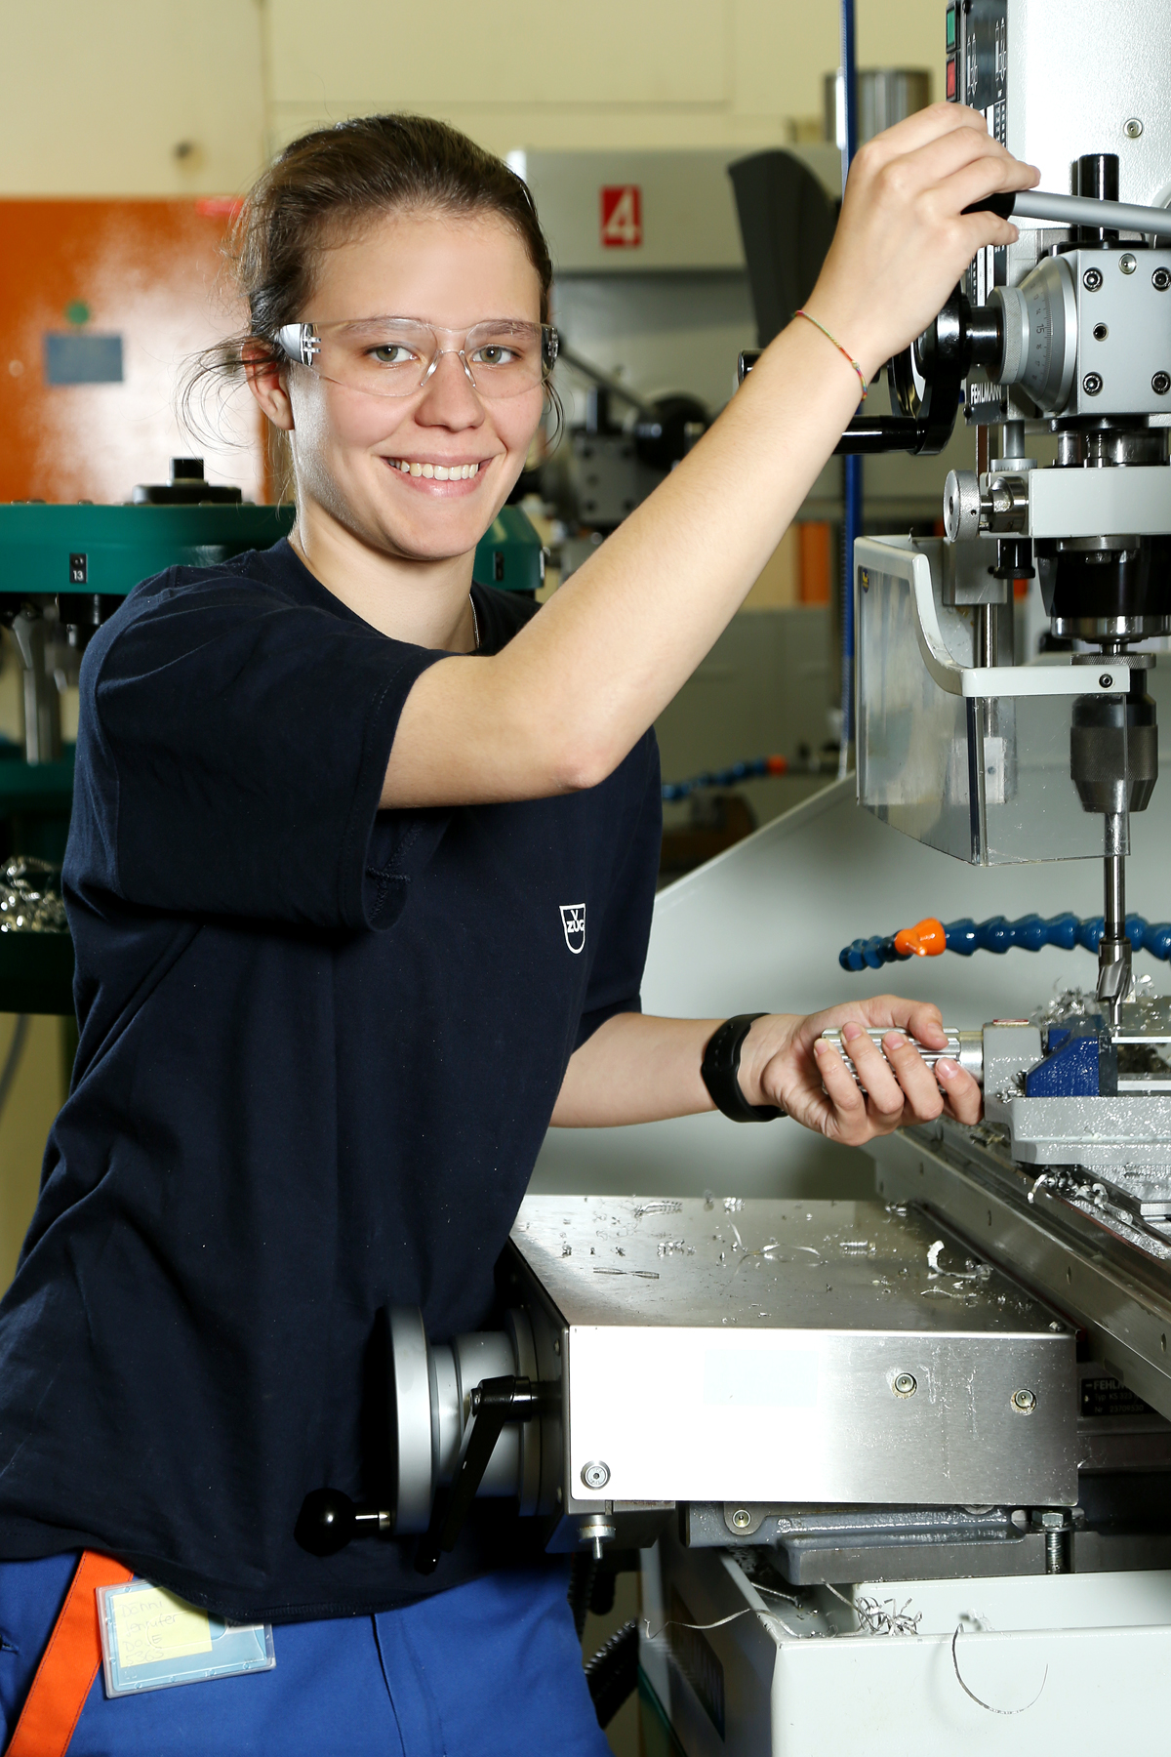
Filles 20
A quel métier s'exerce-t-elle ? Qu'est-ce qui te plairait dans ce métier ?

Slide 18
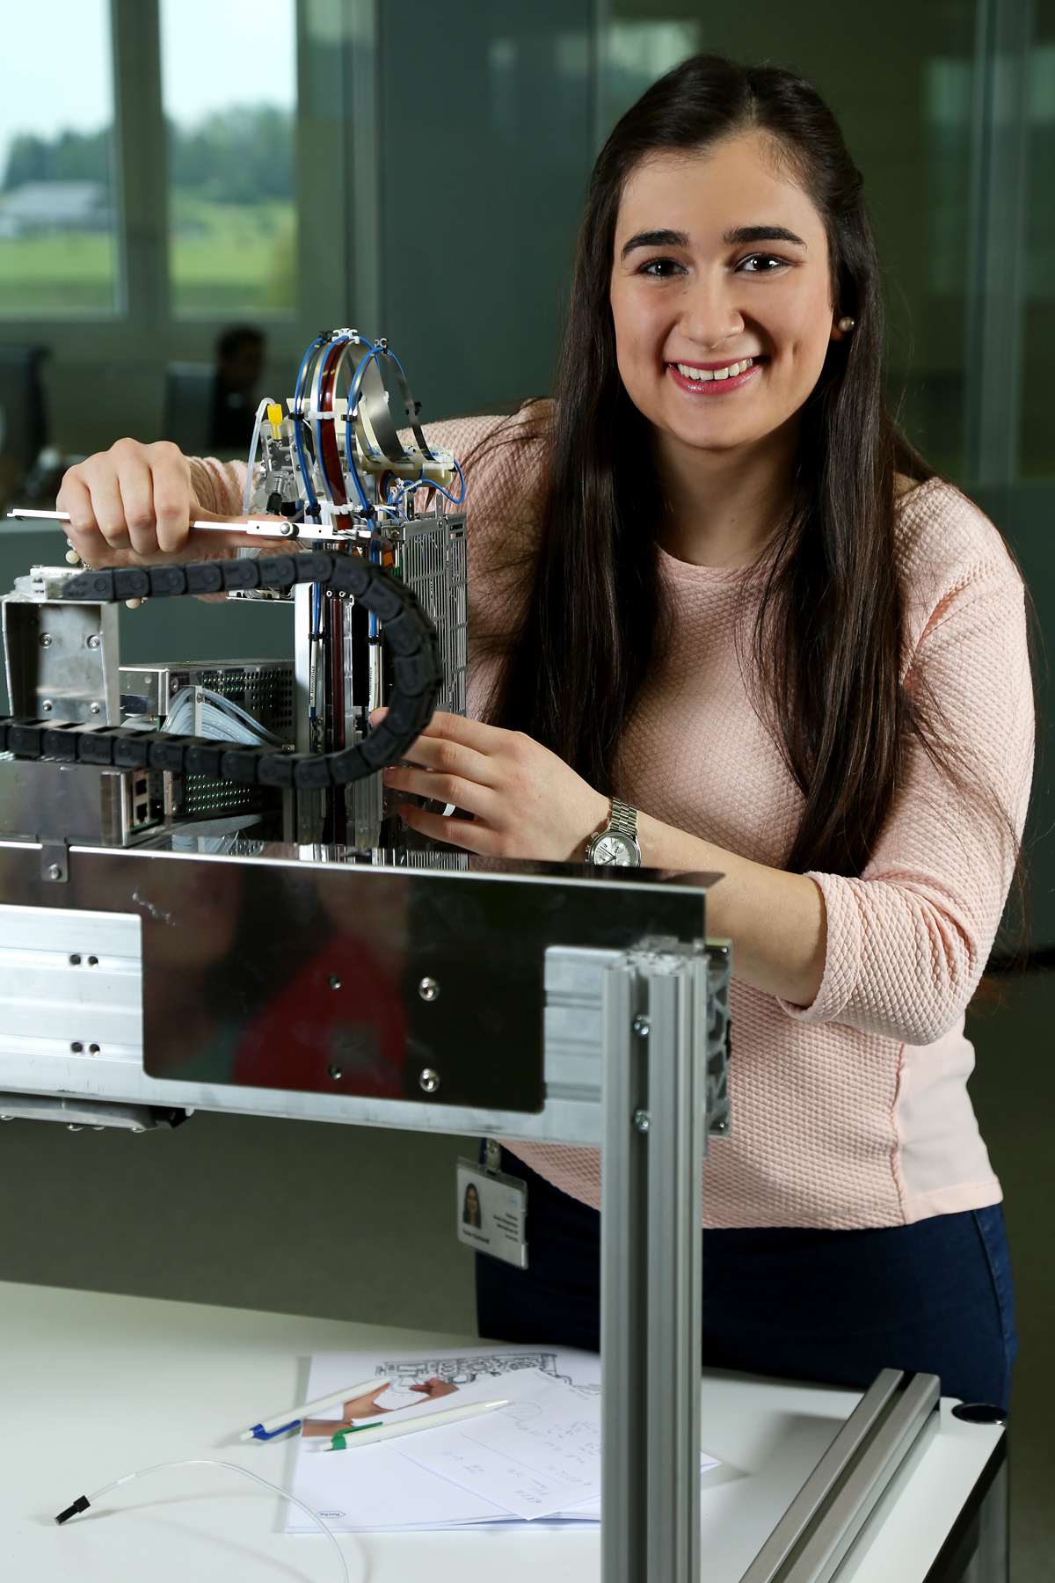
Filles 40
A quel métier s'exerce-t-elle ? Qu'est-ce qui te plairait dans ce métier ?

Slide 19
Filles 60
Quelle femme trouves-tu extraordinaire ?
Raconte un peu ce qui te fascine chez elle.

Slide 20

Filles 80
A quel métier s'exerce-t-elle ? Qu’est-ce qui te plairait dans ce métier ?

Slide 21
Filles 100
Tu aimerais devenir informaticienne,
mais ton amie ne comprend pas
pourquoi. A deux, jouez la conversation
durant laquelle tu parviens à convaincre ton amie de ta vocation professionnelle.

Slide 22
Mention légale :
Traduction de l’allemand par la coordination romande.
Futur en tous genres (2018). Annexe du document
« Guide pratique pour les entreprises, organisations et institutions » :
matériel de travail pour la mise en place de la journée Futur en
tous genres. Cham, Zoug : Bureau national de Futur en tous genres.
Idée de projet et matériel :
Boys'Day - Jungen-Zukunftstag | De nouvelles perspectives
pour les garçons. Ce jeu a été développé sur la base du jeu « Mannopoly »,
de façon à pouvoir y intégrer la thématique de genre.

